Slide 1
Elevator Pitch Blockchain-Voting
Christoph Bieringer
Simon Schneider

Slide 2


Warum E-Voting?
Accessibility
Wahlbeteiligung erhöhen
Partizipation fördern
Sicherheit durch Kryptographie
Beweisbare Sicherheit
Mehr Vertrauen in politische Abläufe
Demokratie stärken!

Slide 3
Aktuelles System
Prototyp für blockchain-basiertes E-Voting-System
Von Studierenden aus TIF19
Weiterentwicklung im Rahmen einer Studienarbeit (TIF20)

Slide 4
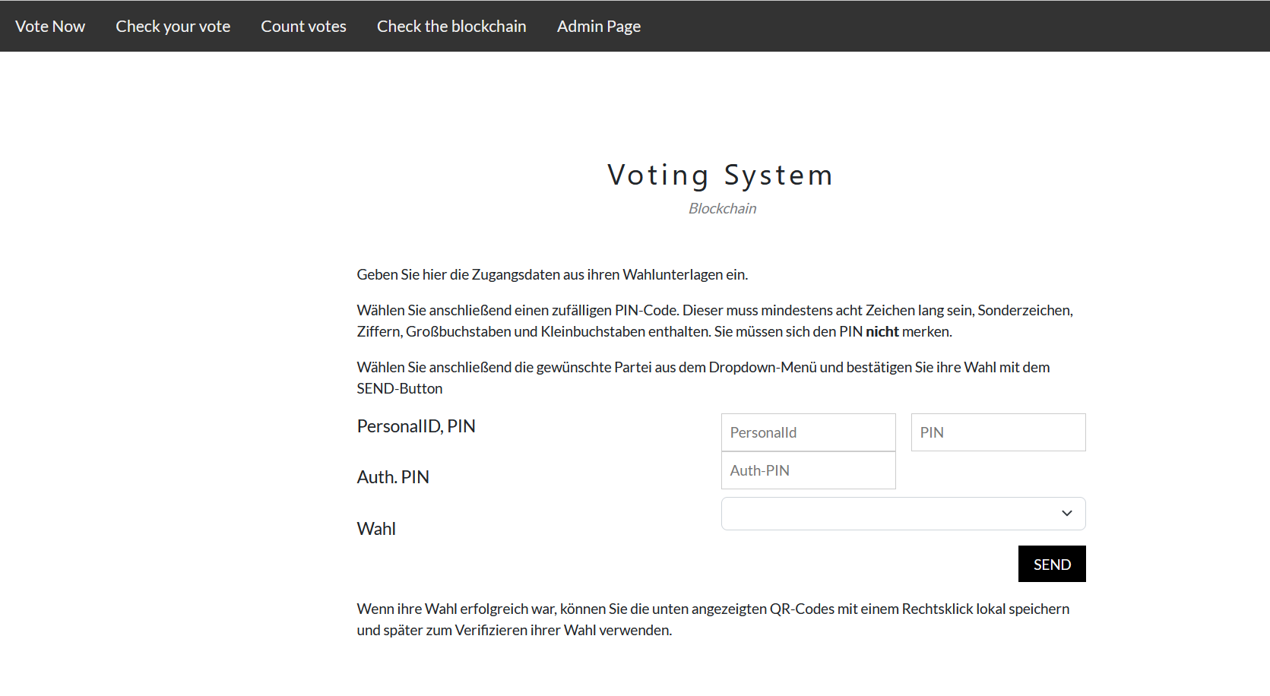
Aktuelles System
Einfach zu bedienendes Web-Interface
Verschiedene Funktionen
Stimmabgabe
Auszählung
Verifizierung

Slide 5
Aktuelles System – Demo

Slide 6

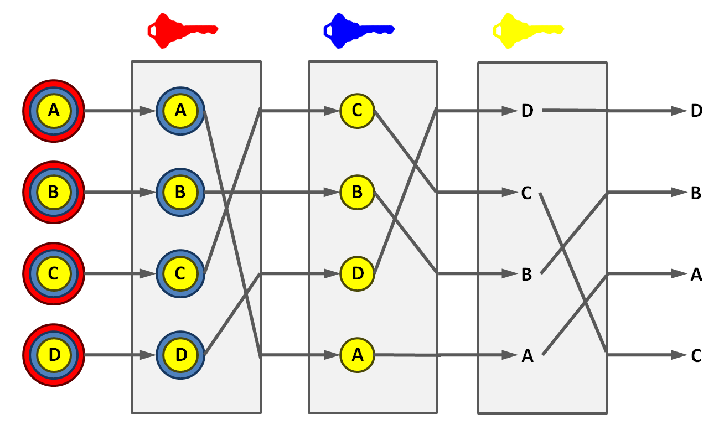
Aktuelles System
Sicherheit durch Kombination kryptografischer Verfahren
ECC zur Verschlüsselung von Stimmen
Blockchain garantiert Integrität der abgegebenen Stimmen
Mix-Netzwerk für vertrauliche Stimmabgabe

Slide 7
Ausblick: Was jetzt?
Zahlreiche Möglichkeiten für Entwicklung
Theorie
Prototypen genauer untersuchen
Andere Ansätze/Systeme untersuchen und vergleichen
Praxis
Accessibility/Usability verbessern
Weitere Funktionen hinzufügen
Sicherheit verbessern

Slide 8
Ausblick
Potenzial für zukünftige Arbeiten

